Slide 1
Multi-Graph Convolution Collaborative Filtering
Jianing Sun∗, Yingxue Zhang∗, Chen Ma†∗, Mark Coates†, Huifeng Guo‡, Ruiming Tang‡, Xiuqiang He‡
* Montreal Research Center
Huawei Noah’s Ark Lab, Montreal, QC, Canada
† McGill University, Montreal, QC, Canada
‡ Huawei Noah’s Ark Lab, Shenzhen, China
2019 IEEE International Conference on Data Mining (ICDM)
汇报人：薛金民

Slide 2
摘要
个性化推荐无处不在，在许多在线服务中发挥着重要作用。大量的研究致力于学习用户和项目的向量表示，目的是根据表示的相似性来预测用户对项目的偏好。技术范围从经典矩阵分解到最近的基于深度学习的方法。然而，我们认为，现有的方法没有充分利用用户-项目交互数据中可用的信息以及用户对和项目对之间的相似性。在本工作中，我们开发了一个基于图卷积的推荐模型——多图卷积协同过滤(Multi-GCCF)，它在嵌入学习过程中显式地结合了多个图。Multi-GCCF不仅通过用户-项目交互图对高阶信息进行表达建模，而且通过构建和处理用户-用户和项目-项目图来集成近端信息。此外，在二部图上进行图卷积时，我们考虑了用户节点和项目节点之间的内在差异。

Slide 3
介绍
快速和准确地预测用户的偏好是当今推荐系统的最终目标。
协同过滤（CF）作为推荐系统背后的核心方法，它的基本假设是，相似的用户倾向于喜欢相同的项目，同一个用户喜欢的几个物品具有相似性。
协同过滤最成功的方法之一是矩阵分解（MF）。为了提高传统MF模型的性能，最近引入了深度学习模型。
而基于深度学习的推荐系统不足以产生最优的embedding，其因有二，一个是它们只考虑用户和项目的特征，在进行表示时并没有将user-item的历史交互考虑进去；另一个是依赖用户的显示反馈，往往会造成稀疏性问题。

Slide 4
介绍
考虑到这些限制，一个产生embedding的自然想法是直接将用户-项目交互参与embedding的构建。尽管这是有效的，但是我们认为还有两个重要的局限性。首先它们忽略了二分图中两种节点类型（用户和项目）的内在差异。其次，用户-用户和项目-项目关系也是非常重要的信息。
本文提出了基于图卷积神经网络的推荐系统模型——多图卷积协同过滤（Multi-GCCF）。其有两点创新：
捕捉用户和项目之间的内在差异；
显式建模用户-用户和项目-项目关系；

Slide 5
相关工作
基于模型的协同过滤：
基于模型的CF方法通过将模型拟合到用户-项目交互数据来学习项目和用户之间的相似性。Koren提出了SVD++，它进一步的考虑了用户对其所有有过评分行为商品的隐式反馈。分解机模型提供了一种机制来合并边信息，其中边信息如用户人口统计和项目属性。
基于MF的方法是具有局限性的，因为对于衡量用户和项目embedding之间的相似性，它们受限于内积的形式。
最近，神经网络被纳入协同过滤体系结构。它们使用全连接层、卷积层、内积等的组合来捕获复杂的相似关系。

Slide 6
相关工作
基于图的推荐：
图是表示推荐系统中丰富成对关系信息的工具。早期的工作在用户-项目交互图上使用随机游走，以获得用户-项目对的评分。
随着图神经网络(GNNs)的新兴，最近的工作已经开始应用图神经网络。图卷积矩阵补全(GCMC)将推荐问题看成是矩阵补全任务，并采用图卷积自动编码器。PinSAGE在item-item图上应用图神经网络，这个图是通过对item间的相似性建模而形成的。

Slide 7
Multi-GCCF
Bipar-GCN
MGE
Skip-Connection
首先，我们使用一个二部图卷积神经网络(Bipar-GCN)作为编码器，通过处理用户-项目交互二部图来生成用户和项目的embedding。
多图编码层(MGE)通过构造和处理多个图来编码潜在信息：除了用户项二部图之外，另外两个图分别表示用户-用户相似性和项目-项目相似性。
初始节点特征和最终嵌入之间的跳过连接结构允许我们利用原始特征中尚未被图形处理捕获的任何剩余信息。

Slide 8
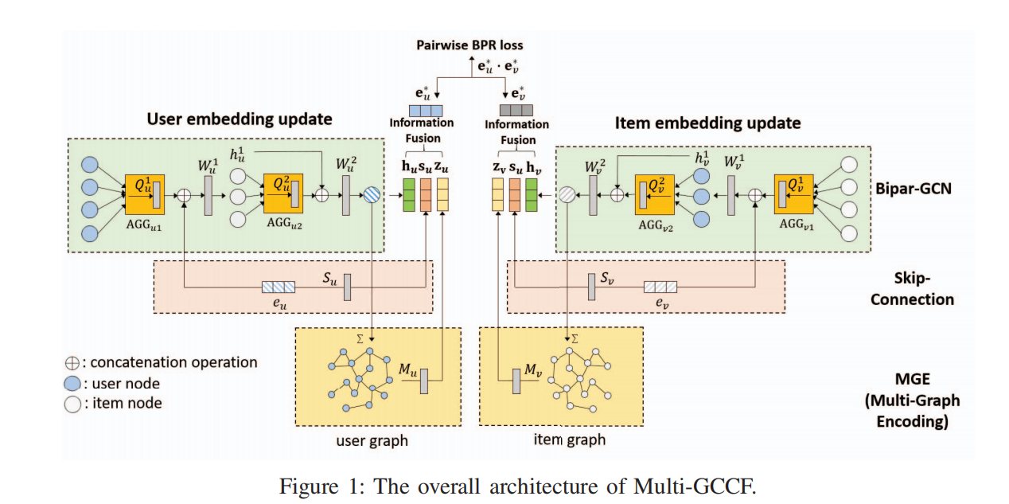
Multi-GCCF

Slide 9
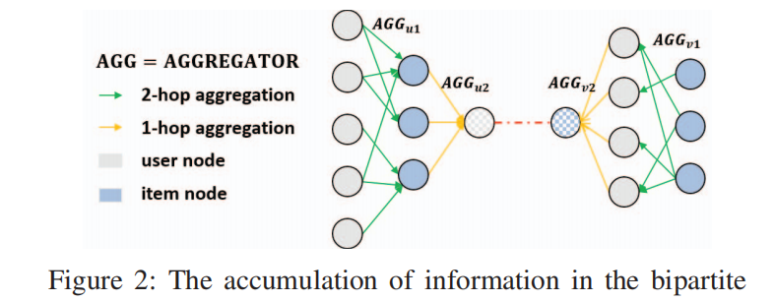
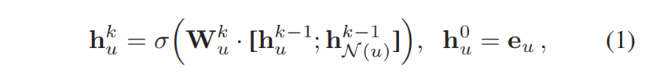
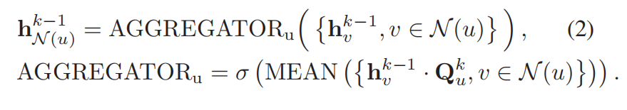
Bipar-GCN
Bipar-GCN层由两个阶段组成：前采样和后聚合。前采样是为了处理二部图中分布的长尾性质。例如，流行项目可能会吸引用户的许多交互，而其他项目可能会则很少。
在对第1层到K层的邻居进行采样后，BiparGCN通过图卷积迭代地聚合k跳邻域信息来编码用户和项目节点。对于每个用户u和项目v，都有初始embedding——e_{u}和e_{v}。

Slide 10

MGE
为了缓解CF中的数据稀疏问题，我们提出了一个多图编码(MGE)层，通过构造两个附加图并在其上应用图卷积学习，最终为目标用户或项目节点生成一个附加嵌入。
user-user图和item-item图来捕获user和item之间的关系信息。
图是通过计算评分/点击矩阵的行或列上成对余弦相似性来构造的。

Slide 11

Skip-Connection
我们通过直接从原始节点特征传递的信息进一步细化embedding。
原因：Bipar-GCN和MGE都是基于关系提取潜在特征，这导致了初始节点特征的影响变得不那么主导。Skip-Connection允许框架重新强调这些特征。

Slide 12
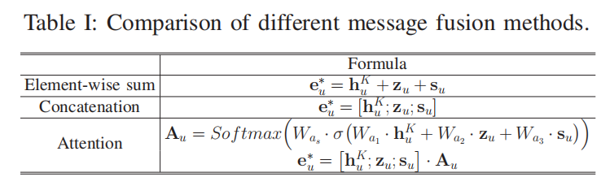
Information Fusion
Bipar-GCN、MGE、Skip-Connection从三个角度揭示了潜在的信息。
本篇文章通过考虑表1中的三种方法合并这些不同的embedding。

Slide 13
总结
在本文中提出了一种的新的协同过滤方法，它结合了多个图来显式地表示用户-项目、用户-用户和项目-项目关系。所提出的模型Multi-GCCF从不同角度学习三个embedding并进行信息融合。

